Slide 1

Considerazioni per uno sviluppo efficace delle soluzioni di Big Data
Luca Bolognini
READY FOR THE FUTURE
Passion and competence to technology consultancy

Slide 2
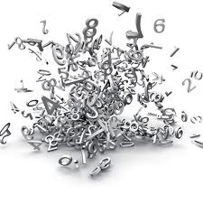
Big Data Driven Reality
La convergenza tra HW e SW, la contaminazione tra settori ed applicazioni (es. accelerometri e smartphone), la sensorizzazione capillare, la legge di Moore, […] sono elementi di uno scenario straordinario che desta sempre meno stupore perchè é entrato nel nostro quotidiano.
Siamo nell’era della digitalizzazione pervasiva dove ogni sistema / processo / fenomeno può essere generatore e ricettore di dati.
[ - Il CERN produce 40TB per secondo di sperimentazione
- Un motore avionico 20TB per ora di volo
- Negli ultimi 2 anni è stato prodotto il 90% dei dati complessivamente esistenti nel mondo
- Entro il 2020 si stimano 30 miliardi di oggetti connessi ]
Si parla di Data Driven Science: la misurabilità dei fenomeni ne palesa l’esistenza stessa. Possiamo sfruttare la condizione di «constant experimentation and rapid implementation» con impatti senza precedenti sulla possibilità di innovazione.

Slide 3


Big Data : una moda o una rivoluzione ?
Nonostante le considerazioni precedenti siano difficilmente contestabili anche i Big Data si trovano esposti all’intero spettro dei giudizi: dall’entusiasmo alla denigrazione (anche da fonti autorevoli) secondo il classico «hype-cycle» che caratterizza il ciclo di vita di una tecnologia.
Nel seguito della presentazione si daranno alcuni spunti per rispondere alle seguenti domande:
Quali sono gli errori più comuni che si commettono nello sviluppare una soluzione Big Data ?
Quali i fattori chiave utili ad ottenere una soluzione Big Data vincente ?
Quali le ricadute che può avere una applicazione Big Data ?
Quali gli impatti più rilevanti da attendersi sul medio periodo ?

Slide 4


Un approccio scientifico
.
Il procedimento attuativo di una soluzione Big Data è riconducibile all’approccio induttivo, utilizzato nel campo scientifico a partire da Galilei. Infatti, pur senza l’obiettivo di doverne ricavare una teoria generale, i passi sono sostanzialmente quelli di trasformare le misure sperimentali in conoscenza utile, attraverso un modello matematico.
Ciascuno di noi in relazione al proprio settore o problema può crearsi «la propria legge di gravità». Possiamo oggettivare le scelte. Possiamo fare virtual reasoning.
Dobbiamo pertanto ai Big Data l’effetto collaterale di accelerare la diffusione di una cultura scientifica […].
Se è vero che Big Data significa espandere il dominio sperimentale in settori disparati e su dati inusuali, è utile tenere in considerazione le buone regole del metodo scientifico.

Slide 5
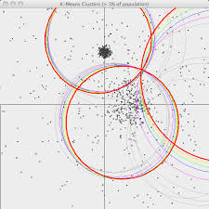

Gli errori ricorrenti
Bias error: una lettura polarizzata o mal campionata porta ad una stima errata ab initio (es.: δt, blogs, ecc.).
Rumore: il processo di filtraggio è fondamentale per estrarre il segnale di interesse (spesso ignoto).
Finte correlazioni: la «pretesa» (corretta) di poter identificare relazione latenti, non note a priori, porta ad accettare correlazioni spurie ovvero non causali.
Ridondanza distorsiva: se «multivariato» è di per sé un valore, è inutile acquisire moli di dati se mutuamente dipendenti. La semplicità non è una contraddizione.
Semplificazioni inadeguate: una piena valorizzazione del contenuto informativo dei dati spesso richiede un approccio dinamico, non-lineare, ecc..
Instabilità / validazione carente dei modelli: se identificare un modello è spesso (sempre) possibile, molto diverso è applicarlo in termini di generalizzazione.

Slide 6



I fattori chiave
Una soluzione Big Data è difficilmente riconducibile ad un «catalogo». Perderebbe la sua connotazione creativa.
La tecnologia è fattore comune abilitante con prestazioni in continua crescita (esiste una specifica area di criticità nella «consumer based IoT» a livello di integrazione).
La tecnologia è tuttavia condizione solo necessaria: fattori chiave per il successo di una soluzione Big Data sono le componenti che la rendono unica.
Co-creazione / Ideazione: è la mediazione bayesiana tra le attese del business e la visione quantitativa.
Sensorizzazione: stabilisce quali misure effettuare ed integrare, in quale servizio trasformare un prodotto […].
Algoritmica: è «core» indispensabile per trasformare la complessità in conoscenza applicabile, valorizzando approcci quali il «Machine Learning» […].
Progettazione «human centric»: serve per restituire la conoscenza nel dominio di comfort dell’Utente.
Posterior
Prior
Qualitative
Quantitative

Slide 7
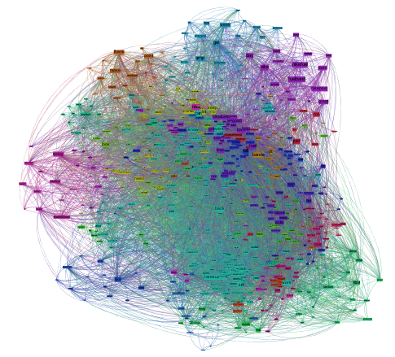
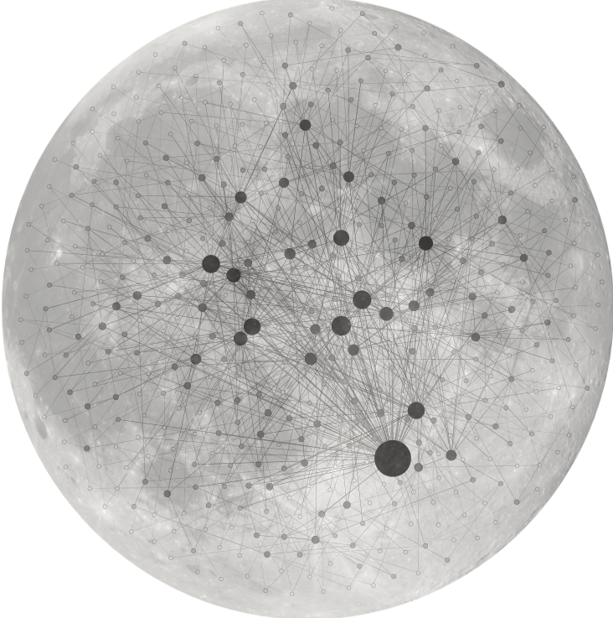
Le ricadute
Le soluzioni Big Data (non necessariamente il risultato di un intervento end-to-end) possono avere diversi tipi di ricadute.
Evoluzione conoscenza in relazione a problemi noti: il miglioramento è solo marginale ma efficace in termini aggregati e di competitività («squeeze the Pareto tail»). Es.: logistica, ottimizzazione routing consegne: pochi km / turno → milioni $ / anno; […] .
Attivazione nuovi modelli di business: il Big Data impatta come approccio concorrendo a creare nuovi business. Es.: monitoraggio appliance domestica → demand response → risparmio milioni $; […]
Generazione di innovazione «dirompente»: sono tutte le applicazioni su domini inesplorati, come quelle basate sui dati social/open («digital humanism»), sui dati di mobilità, ecc.. Es.: happiness mood, social reasoning, […].

Slide 8


Gli impatti sul medio periodo
Il mondo Big Data si accompagna ad una serie di altre trasformazioni (Internet of Things, Robotizzazione, ..) che avranno impatti di grande rilievo sul mondo del lavoro e sulla sfera sociale.
Empowerment of people : la tecnologia integrata e pervasiva rimette al centro l’uomo («human internet», «human centric innovation» , etc.. ) e la sua capacità di dominare e trasformare il valore aggiunto potenzialmente reso disponibile. Creatività ed autonomia sono necessarie per selezionare e valorizzare la nuove fonti di conoscenza.
Il «business knowledge» diventa «business transformation knowledge» all’interno di un processo trans-disciplinare, collaborativo ed aperto (quanto l’innovazione).
Polarizzazione del mondo del lavoro e nuovi skills.

Slide 9
Focus: The Skills rEvolution
Source: IFTF
«Situation adaptability» è il fattore comune che sta polarizzando il mercato del lavoro
5 driver di cambiamento su 6 sono connessi ai Big Data
Parole chiave: Trans-disciplinarity / Adaptive & Computational Thinking / Sense Making

Slide 10
Contatti
Luca Bolognini
Innovation 4 Business
mobile +39 366 5897277
luca.bolognini@aizoongroup.com
www.aizoongroup.com
Milano
Via Lanzone 31, Casa Volonteri tel. +39 02 454.74.311
READY FOR THE FUTURE
Passion and competence to technology consultancy

